Slide 1


Micaela De Simone
Notes:
1
1

Slide 2
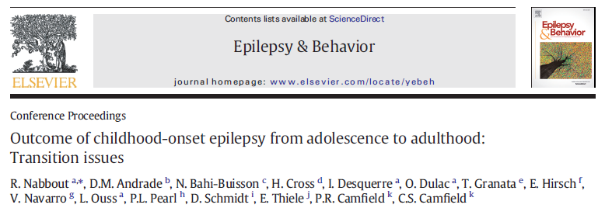
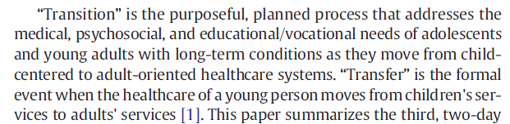
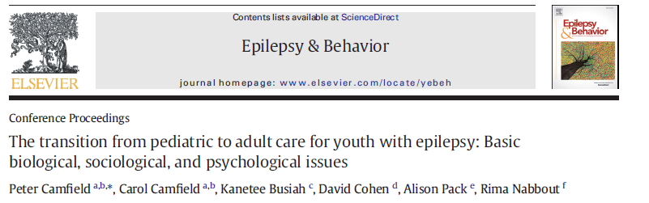
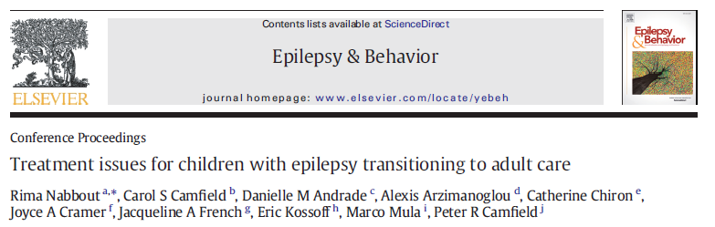

IL CONCETTO DI TRANSITION
3 paper
Notes:
2
2
Mettere la definizione di transition dal paper del 2018 e difference da “transfer”.
La transizione è il processo mirato e pianificato che affronta le esigenze mediche, psicosociali ed educative/professionali per adolescenti e giovani adulti con condizioni a lungo termine mentre passano da un sistema sanitario a misura di bambino a quello per adulti.

Slide 3
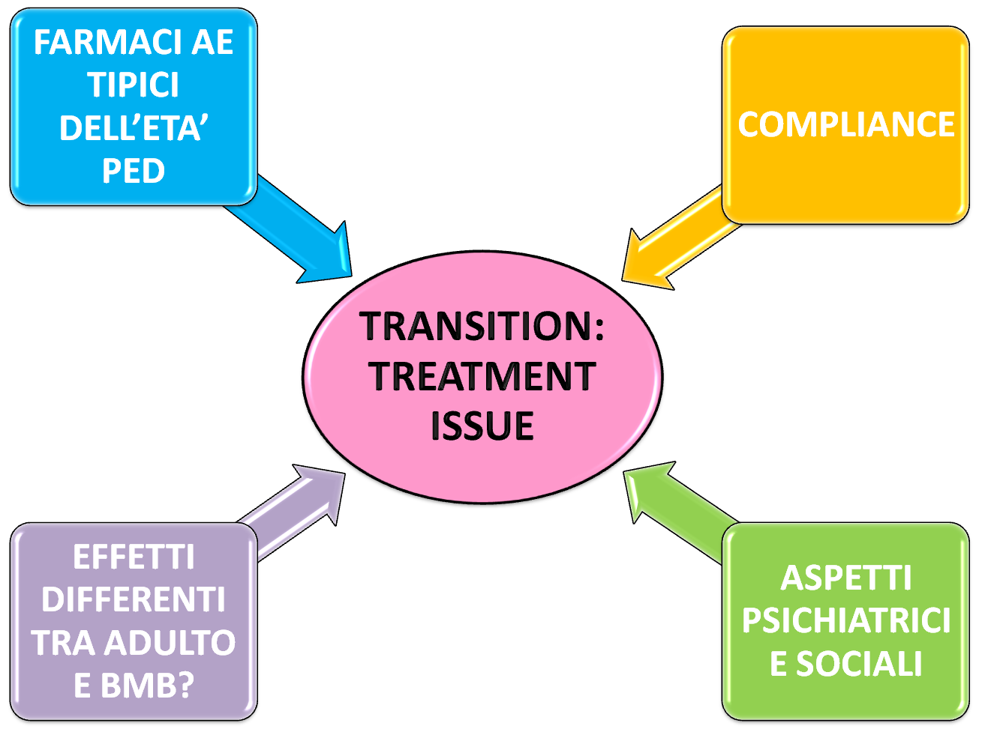
Stiripentolo per la sd di Dravet
Vigabatrin per gli spasmi epilettici
Dieta chetogena
da “family-oriented care” a
“patient-oriented care”
stile di vita diverso dai pari
(deprivazione, alcol,..)
Notes:
3
3
Farmaci tipici età ped: tipicamente la maggior parte degli AE sono stati sviluppati negli adulti con crisi parziali e poi trasferiti all’età ped; attualmente c’è stata un’inversione di tendenza perché con la scoperta di una serie di sindromi epilettiche con insorgenza nell’età pediatrica sono stati sviluppati farmaci ad hoc dove però non ci sono grandi dati di efficacia e farmacocinetica nell’età adulta.
Stiripentolo per Dravet, Vigabatrin per spasmi epilettici sptt sclerosi tuberosa (per gli effetti collaterali è un farmaco di III scelta nelle epilessie focali farmacoresistenti), dieta chetogena (rem effetti collaterali a lungo termine: reni, accrescimento, forse mineralizzazione ossea e cuore)
Effetti differenti: l’eziologia dell’epi che inizia in età ped è molto diversa da quella dell’adulto; molti studi si rivolgono a fasce di età molto ristrette (età ped – età adulta e > 65 anni) quindi è difficile valutare. C’è il SANAD che non ha trovato differenze tra carba, gaba, lamo r ox. Spesso i bambini hanno > effetti avversi: rash da lamo, tossicità epatica da VPA e difficoltà comportamentali da LEV, top, gaba…
Aspetti psic: bmb < rischio di depressione. ADHD è 2-3 voltepiù alto rispetto a popolazione generale e prevale la inattentiva (rischio evolutivo in psi e tenere presente che sintomi continuano nell’età adulto per cui diagnosi è fondamentale anche per compliance). Rem che alcuni farmaci possono esacerbare alcuni comportamenti; VPA e lamo in genere tranquillizzazno

Slide 4
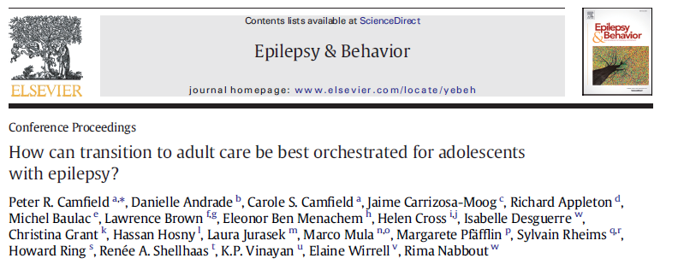
Cosa comporta il fallimento del processo di transizione?
SUDEP
COMORBIDITA’
IMPATTO SU IL FUNZIONAMENTO FAMILIARE E SULLE RELAZIONI SOCIALI
Notes:
4
4
COMORBIDITA’: oltre ai fattori biologici, nelle persone con epilessia, la comorbidità psichiatrica è stata associata alla cronicità del disturbo, agli elevati livelli di disoccupazione, al timore delle crisi e della loro imprevidibilità, allo stigma sociale, alla overprotection da parte delle famiglie, alle limitazioni legali (es patente) ed alla bassa autostima.

Slide 5


SESSO FEMMINILE
Notes:
5
5

Slide 6

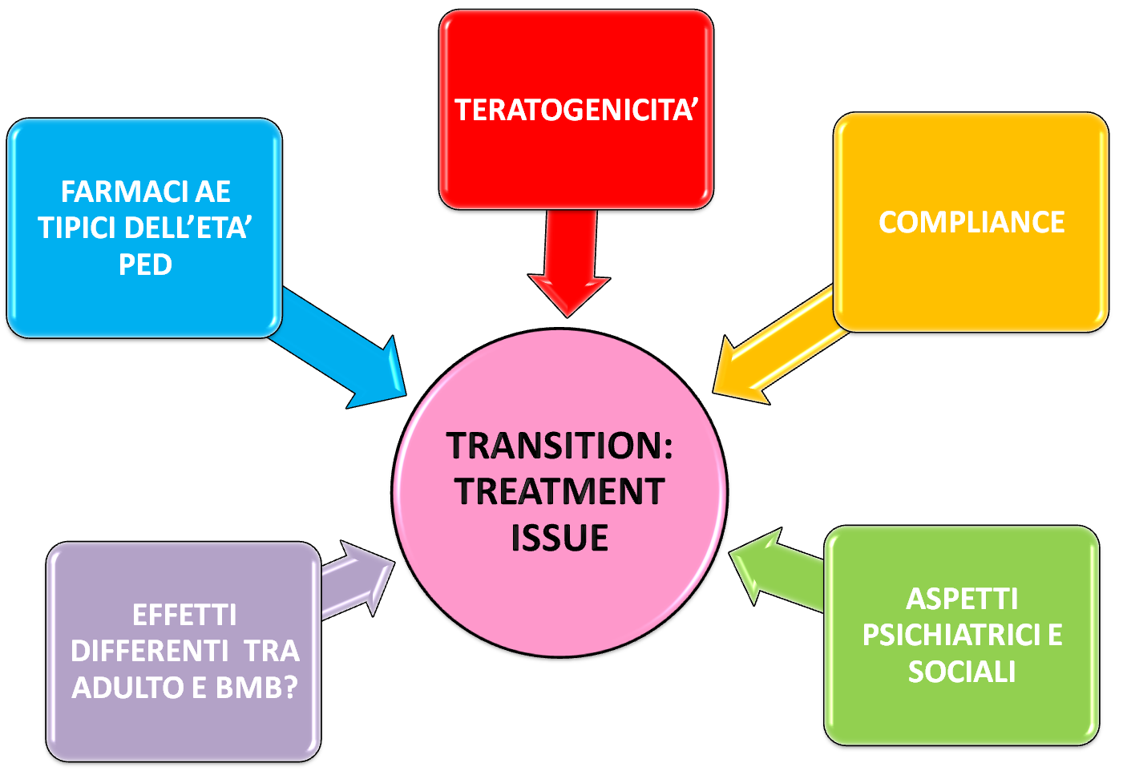
Notes:
6
6

Slide 7


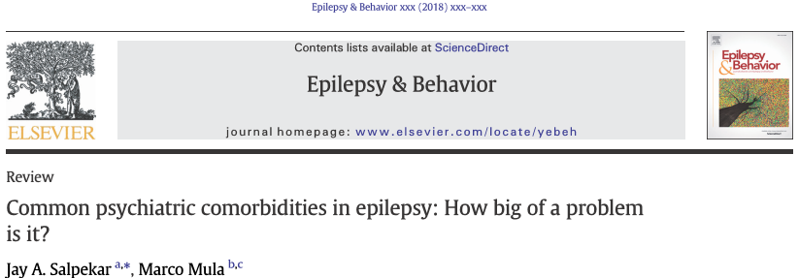
ASPETTI PSICHIATRICI E SOCIALI
POPOLAZIONE PEDIATRICA:
Effetti collaterali comportamentali AED
Disturbo dell’umore e disturbo d’ansia
ADHD
Molti studi supportano il dato che la comorbidità psichiatrica sia sovrarappresentata nei paz epilettici rispetto alle altre malattie croniche;
Quale tipo di relazione? Gravità dell’epilessia? Uso di farmaci?
In realtà ultimamente si tende a considerare l’epilessia come una malattia ad ampio spettro, eterogenea, che include anche i disturbi psichiatrici.
Notes:
7
7
Effetti collaterali comportamentali e cognitivi AED: cognitivi più facilmente testabili; LEV e VPA danno irritabilità
Disturbo dell’umore e disturbo d’ansia
ADHD: da 30 a 80% dei bmb con epilessia

Slide 8


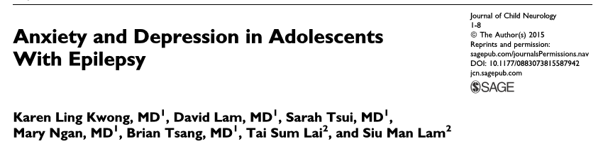

COMPLIANCE
ASPETTI PSICHIATRICI E SOCIALI
Notes:
8
8

Slide 9
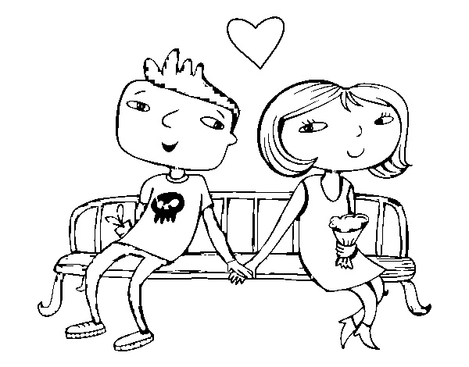






BAMBINO
ADOLESCENTE
"Nelle sue avventure Hulk si arrabbiava, ma forte, ma così forte che diventava tutto verde ed era capace di rompere tutto e fare dei veri disastri […]. Mio fratello mi detto che ha preso come una malattia, delle radiazioni atomiche che gli provocano quest'effetto fortissimo che lui non riesce proprio a controllare […]. Sembrava matto ma non lo era per niente […]. Così ho capito: io e Hulk eravamo uguali!“
Lorenzo
“A volte non abito qui” - LICE
Notes:
9
9
Il diverso approccio alla epilessia nel bambino e nell’adolescente è molto chiaro in questa vignetta…
Nell’adolescente si perde il pensiero magico ed emerge il conflitto tra le aspettative di vita e le limitazioni legate ad una malattia cronica che riduce la qualità di vita e risulta in un incremento delle difficoltà emotive.

Slide 10
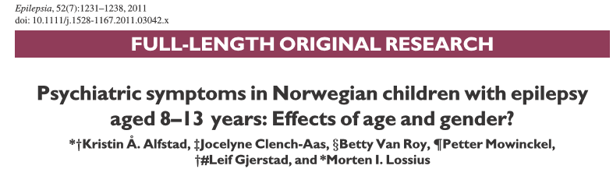
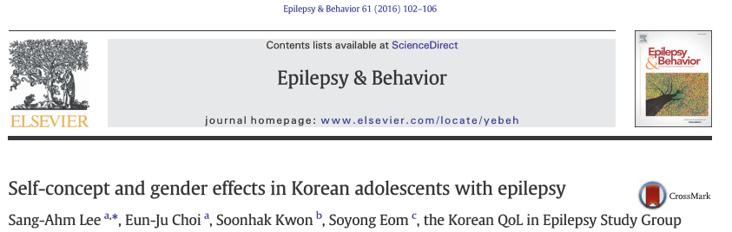
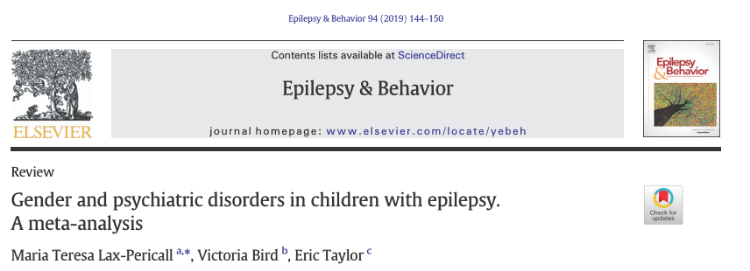
COMPLIANCE
ASPETTI PSICHIATRICI E SOCIALI
RISULTATI CONTRASTANTI
Notes:
10
10
Negli anni molti studi si sono occupati di cercare di individuare una prevalenza di genere nei disturbi dell’umore associati all’epilessia ma con risultati contrastanti.

Slide 11
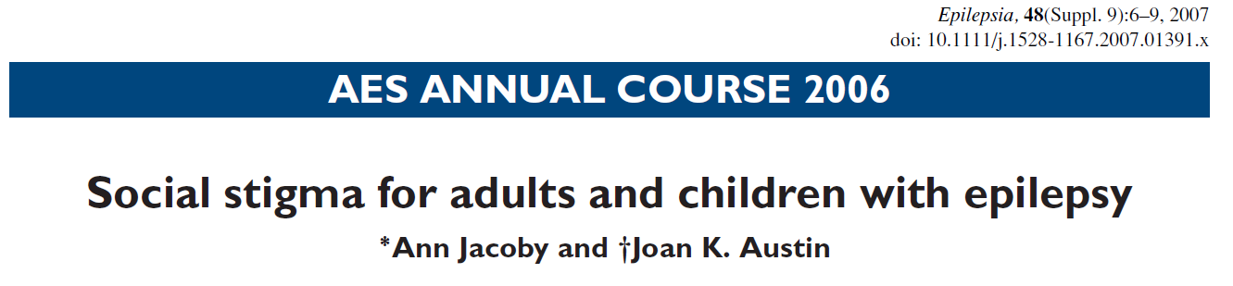
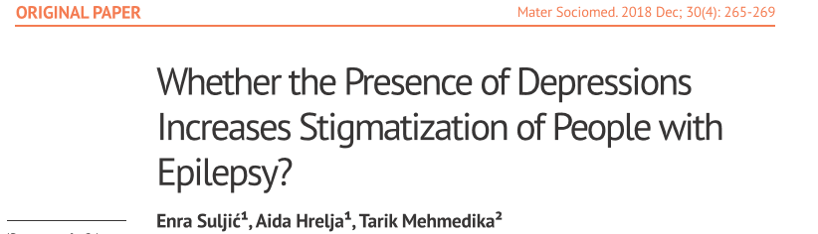
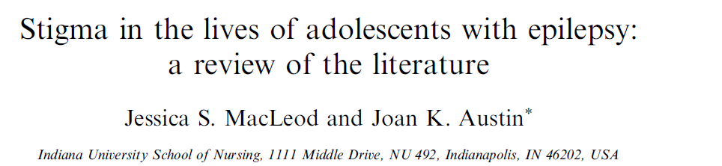

COMPLIANCE
STIGMA
ASPETTI PSICHIATRICI E SOCIALI
Notes:
11
11

Slide 12

MALFORMAZIONI
CONGENITE MAGGIORI
TERATOGENICITA’
OUTCOME COGNITIVO
CRESCITA INTRAUTERINA
OUTCOME
COMPORTAMENTALE
Notes:
12
12
Le conoscenze rispetto al rischio teratogeno dei diversi AED si sono andate nettamente sviluppando nell’ultima decade. Nonostante molti studi si siano concentrati su MCM, ormai si sa che bisogna estendere il rischio di esposizione anche alla riduzione di crescita e alle difficoltà cognitive e comportamentali.

Slide 13


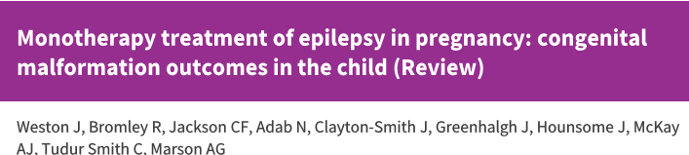
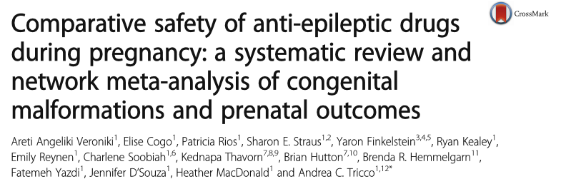
TERATOGENICITA’
MALFORMAZIONI
CONGENITE MAGGIORI
Notes:
13
13
Esistono molte metanalisi che sono andate a valutare la prevalenza delle MCM con differenti AED, ricavando che l’utilizzo di barbiturici si associa a malformazioni cardiache, il VPA a malformazioni del tubo neurale, ipospadia, cuore, palato, scheletro e Topiramato con palato e ipospadia. Per le MCM in generale il rischio è sempre maggiore per il vPA, seguito da topi, fenobarbi, fenitorina e carba..pochi dati su quelli più nuovi.
Una limitazione delle metanalisi è l’eterogeneità dei dati tra gli studi in termini di popolazione, metodo e endpoints.

Slide 14
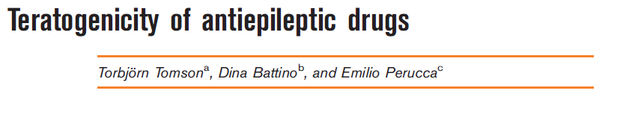
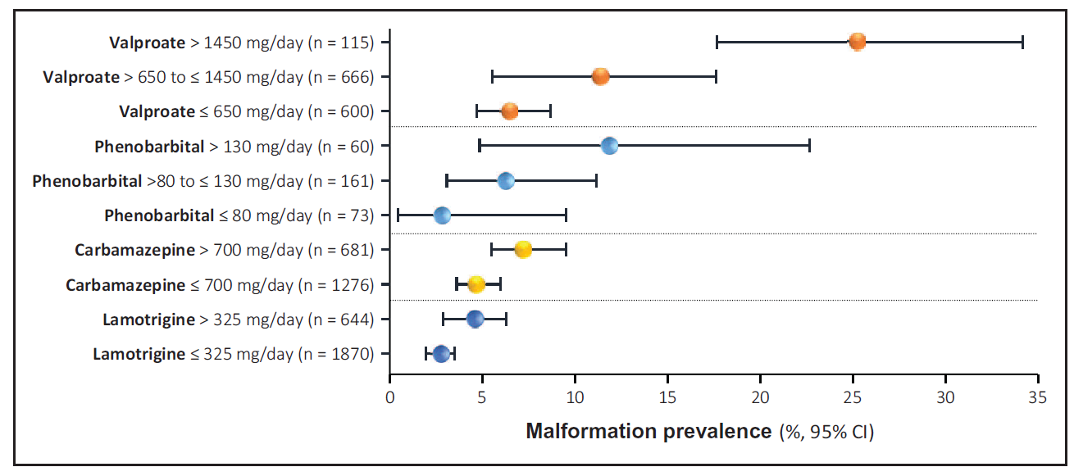
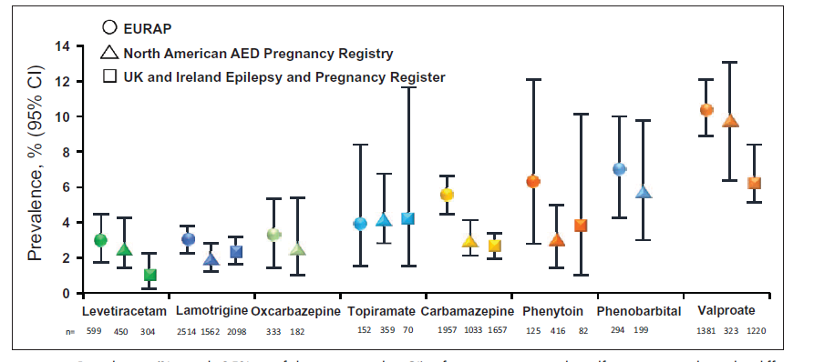
TERATOGENICITA’
MALFORMAZIONI
CONGENITE MAGGIORI
Notes:
14
14
Si ottengono dati interessanti dai registri come ci mostra il lavoro di current opinion.
Fig.1: in tutti i registri la più alta prevalenza di MCM è associata a VPA e la più bassa a lamotrigina e LEV.
Fig.2: EURAP ha trovato che per 4 degli 8 farmaci inclusi nell’analisi il rischio di MCM aumenta con l’aumentare della dose.

Slide 15

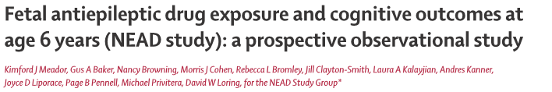
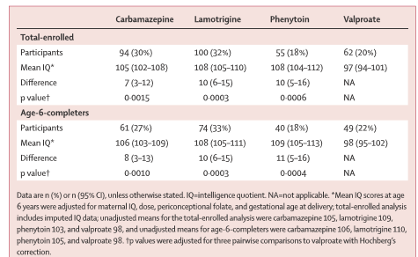
TERATOGENICITA’
Notes:
15
15
Gia nel 2014 una Cochrane riportava che un’esposizione prenatale a VPA è associata ad una riduzione del QI.
Questo è uno studio prospettico che ha arruolato a inizio gravidanza donne in monotrp con carba, lamo, fenitoi e VPA e come si può vedere l’outcome primario è che il QI a 6 anni con VPA è più basso rispetto agli altri. Nel lavoro riportano che la differenza è significativa per dosi di VPA> 1000 mg/die.

Slide 16

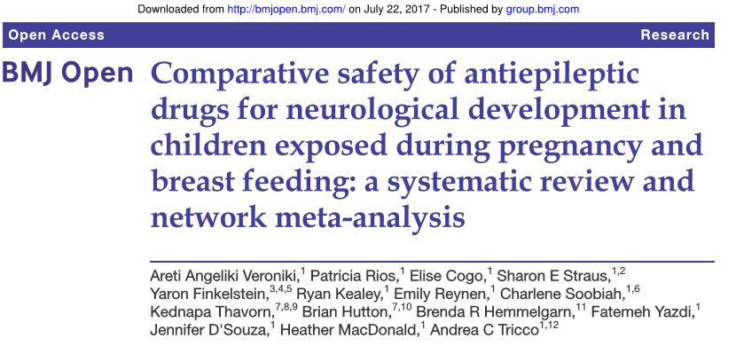
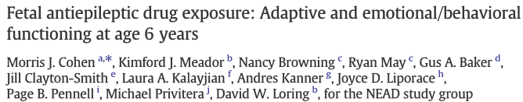
TERATOGENICITA’
Notes:
16
16
Art.1: una metaanalisi che comprende 5 studi di corte conferma maggior rischio autismo nei bambini esposti a VPA.
Art. 2: esposizione fetale a VPA, carba, fenitoina e lamo; bmb espos a VPA minori funzioni adattiva e maggior rischio diagnosi ADHD.

Slide 17

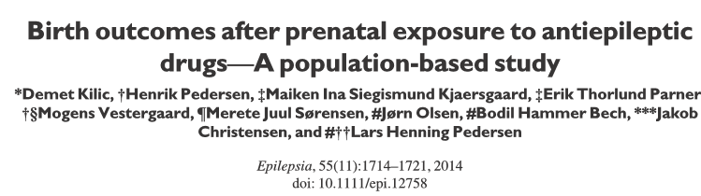
TERATOGENICITA’
Notes:
17
17
SGA sptt con Topiramato, ma anche con ox, VPA, clonazepam e carba

Slide 18

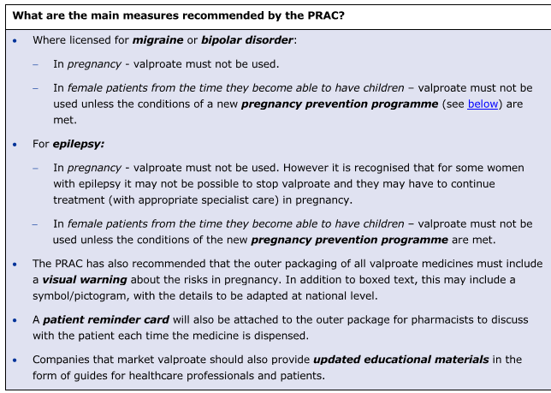

TERATOGENICITA’
VPA
Notes:
18
18

Slide 19

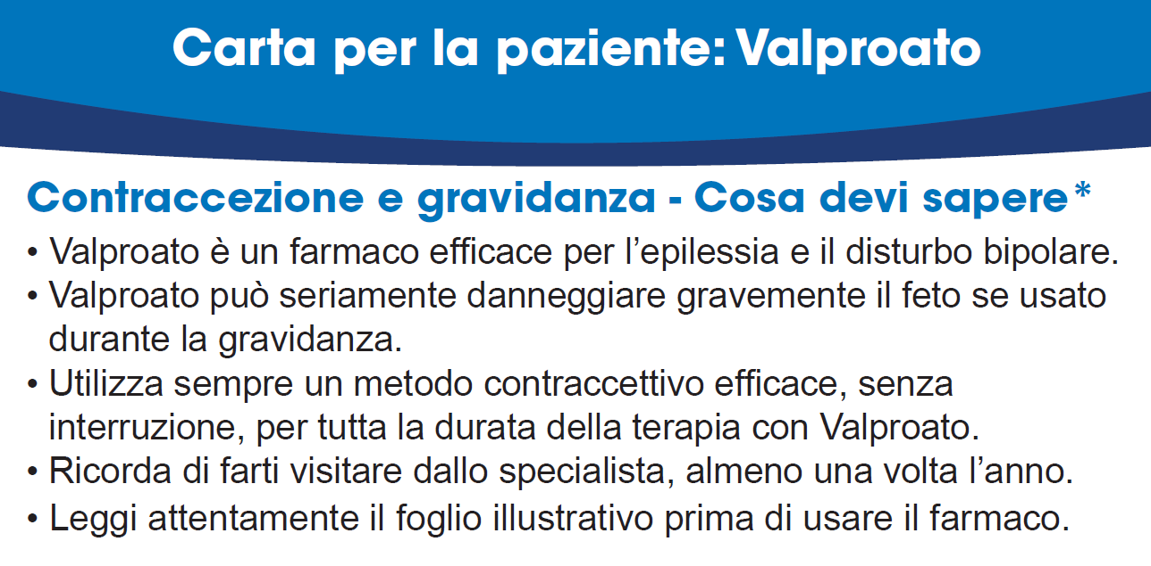

TERATOGENICITA’
VPA
Notes:
19
19

Slide 20

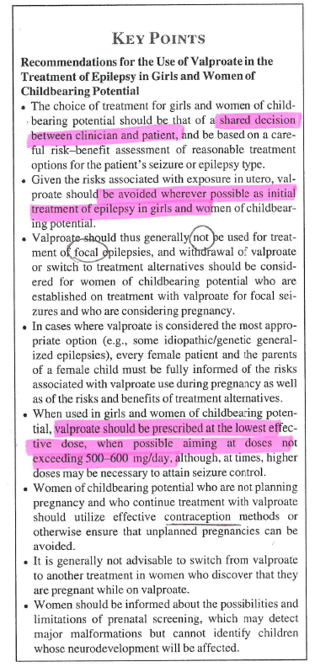
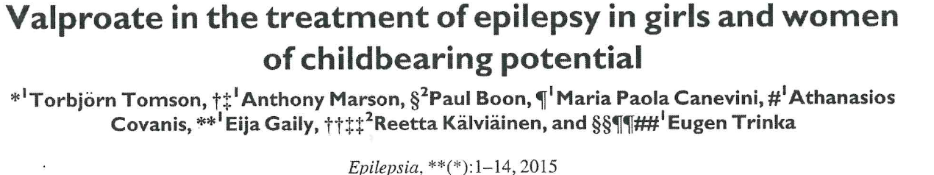
VPA
- Rischio – beneficio
- Adeguata informazione della paz e della famiglia
- Evitato dove possibile come I scelta
- Evitato nelle crisi focali
- Dose < 500 – 600 mg/die
Notes:
20
20

Slide 21
Quindi…
Comorbidità
Rischio - beneficio
Neuroped - neuroadulti
Patient
oriented
Notes:
21
21

Slide 22
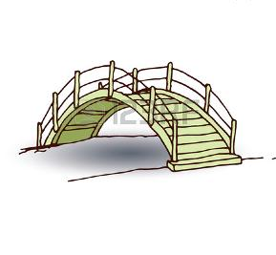
Grazie dell’attenzione
Grazie al dott. Giordano e a tutti gli altri medici e colleghi del CRE e dell’UO di NPI …
anche per aver aiutato anche la mia « transition » all’età adulta.
Notes:
22
22

Slide 23
Notes:
23
23

